Slide 1
ГБС (К) ОУ «Краснослободская коррекционная
школа – интернат VIII вида»
Турнир знатоков Мордовии
Подготовила воспитатель Шукшина С.Т

Slide 2
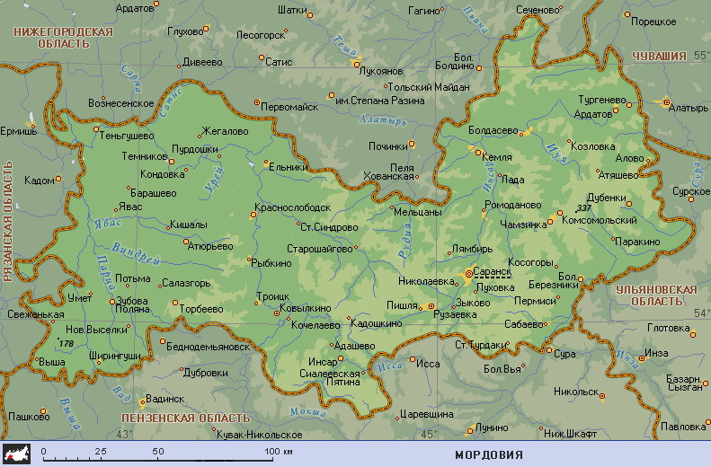
1. Какая из площадей является точной для Мордовии?
а) 22,4 млн.кв.км;
б) 17,1 млн.кв.км;
в) 26,2 млн.кв.км;
г) 2,62 млн.кв.км.

Slide 3
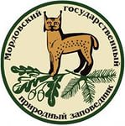
2. Чьим именем назван Мордовский государственный заповедник?
а) В.И. Ленина;
б) П.Г. Смидовича;
в) Д. И. Менделеева;
г) В.В Докучаева

Slide 4
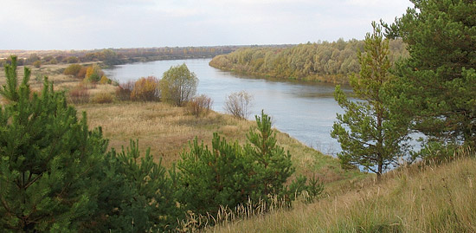
3. По какому из районов не протекает река Мокша?
а) Темниковскому;
б) Теньгушевскому
в) Торбеевскому;
г) Краснослободскому.

Slide 5
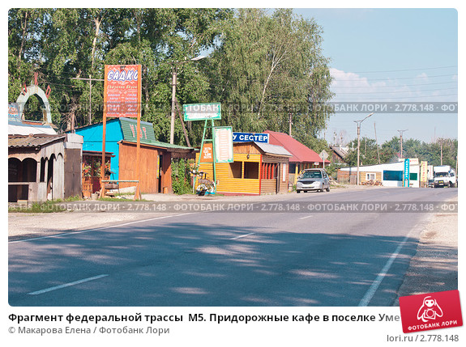
4. К какому из посёлков «прицепилось» выражение «Мордовский Лас – Вегас»?
а) Кадошкино;
б) Тургенево;
в) Потьма;
г) Умёт.

Slide 6
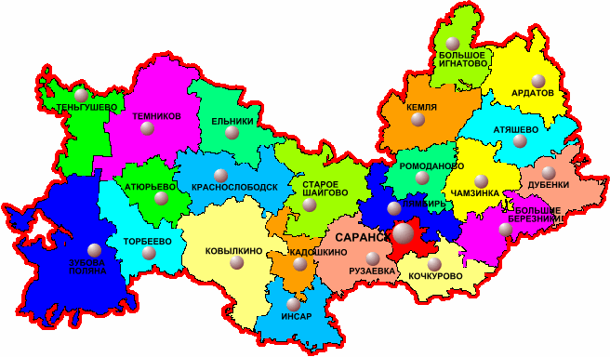
5. Правильным числом, определяющим количество п/а районов в РМ является:
а) 22
б) 21;
в) 23;
г) 18.

Slide 7
6. На какое животное похож контур Мордовии?
а) лисы;
б) бобра;
в) собаки;
г) кенгуру.

Slide 8
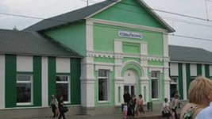
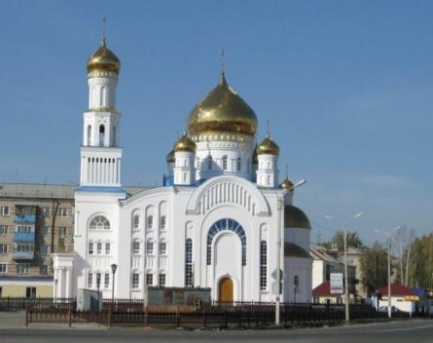
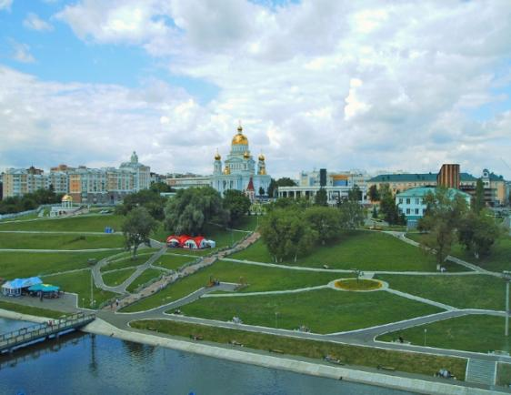
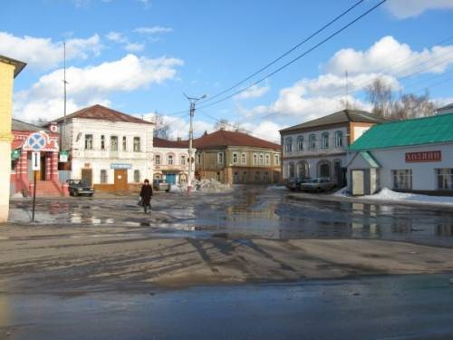
7. Расположите города по их возникновению, начиная с самого старого.
а) Ковылкино;
б) Саранск;
в) Темников;
г) Краснослободск

Slide 9
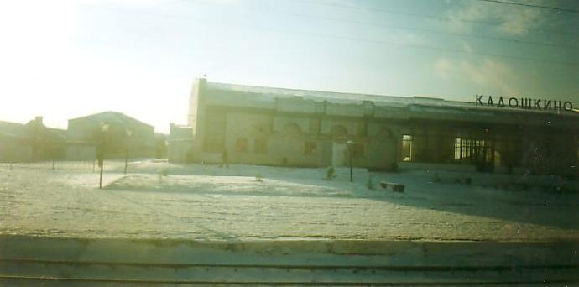
8. Самым молодым по образованию в пределах РМ является район
а) Кадошкинский
б) Атюрьевский;
в) Лямбирский;
г) Рузаевский

Slide 10
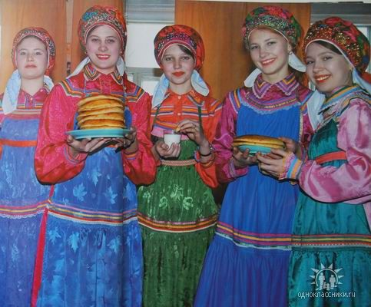
9. Какая из национальностей является 3-ей по численности в РМ?
а) русские;
б) мордва-мокша;
в) мордва –эрьзя
г) татары.

Slide 11
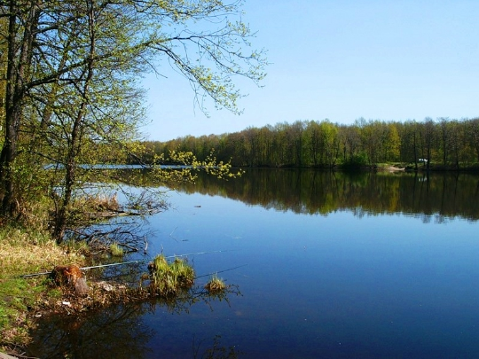
10. Самым большим по площади озером в республике является
а) Инерка;
б) Имерка;
в) Инорка;
г) Ендовище.

Slide 12
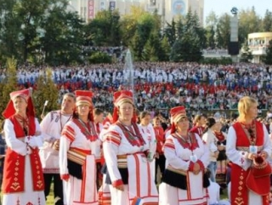
Общая численность населения РМ, примерно, равняется
а) более 1млн. чел;
б) более 800 тыс. чел;
в) более 900 тыс. чел;
г) более 300 тыс. чел.

Slide 13
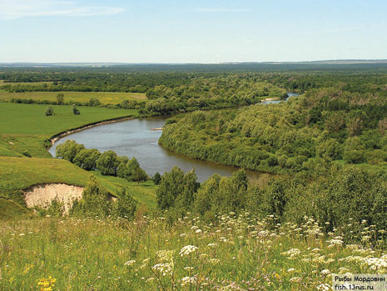
Одним из главных природных богатств нашего края являются
а) полезные ископаемые;
б) подземные воды;
в) леса.
г) нефть.

Slide 14
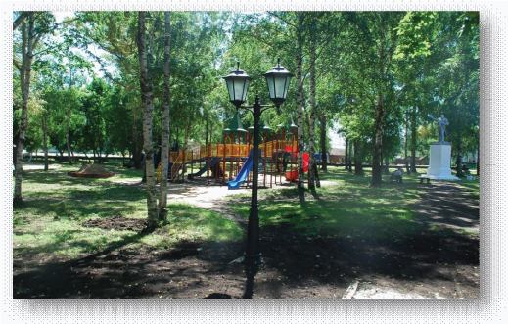
Какой из районов имеет на своей территории национальный парк?
а) Рузаевский;
б) Кочкуровский;
в) Ковылкинский;
г) Ичалковский.

Slide 15
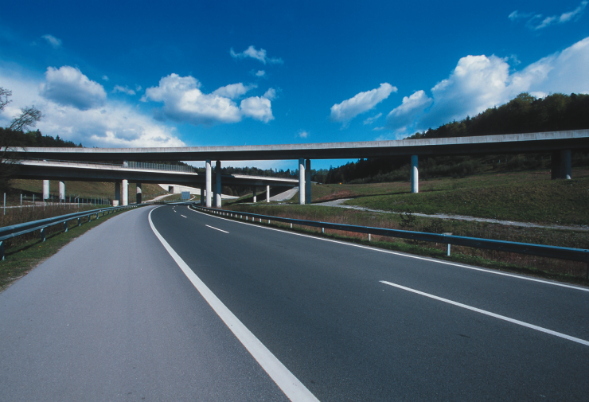
Какой город в западной Мордовии является узлом автомобильных дорог?
а) Явас;
б) Ковылкино;
г) Темников;
в) Краснослободск.

Slide 16
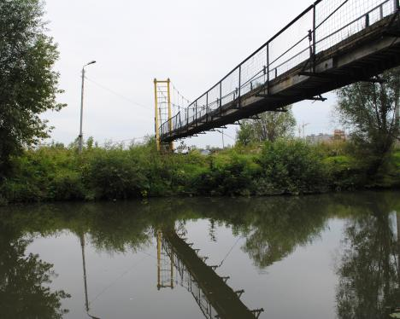
Одной из наиболее грязных рек Мордовии является:
а) Сивинь;
б) Исса;
в) Вад;
г) Инсар.

Slide 17
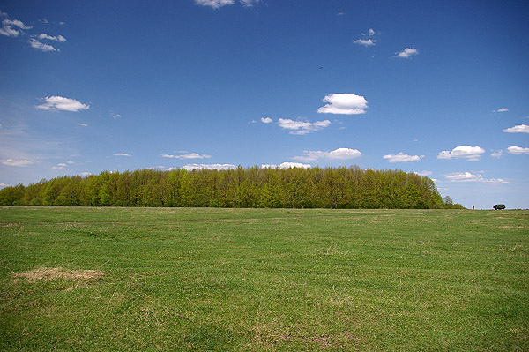
Основной природной зоной республики является:
а) смешанные леса;
б) степь;
в) широколиственные леса;
г) лесостепь.

Slide 18
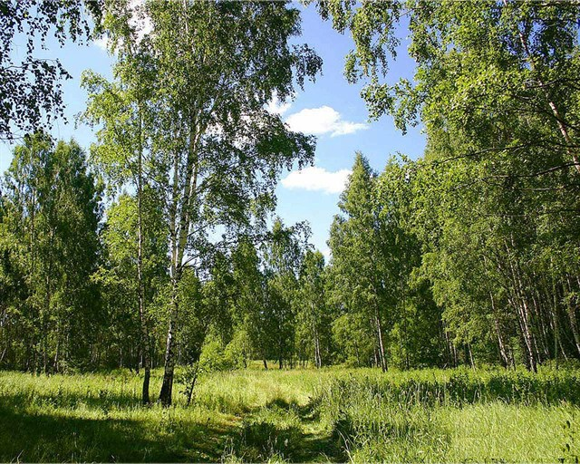
Самым лесным районом РМ является:
а) Инсарский;
б) Темниковский;
в) Ардатовский;
г) Зубово-Полянский.

Slide 19
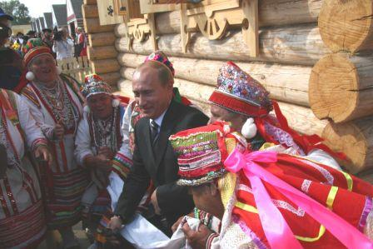
18. Сколько раз посещал Мордовию В. В. Путин в качестве президента России?
а) один раз;
б) дважды;
в) трижды;
г) ни разу не был.

Slide 20
Какой район является самым маленьким по территории?
а) Лямбирский;
б) Теньгушевский;
в) Кадошкинский;
г) Больше-Игнатовский.

Slide 21
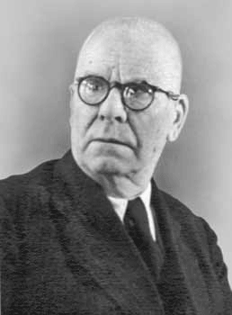
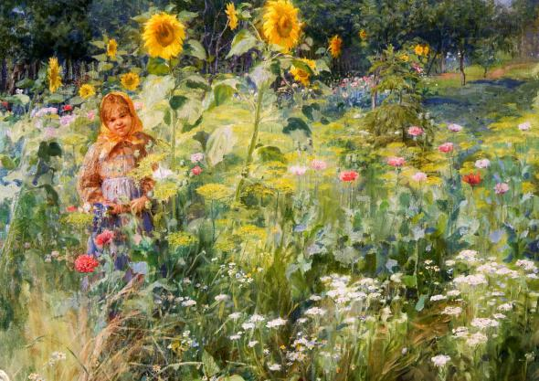
Какое село Мордовии является родиной художника Ф. В. Сычкова?
а) Ст. Синдрово;
б) Алово;
в) Кочелаево;
г) Мельцаны.

Slide 22
Какое место занимала численность мордвы в России по переписи 2002 года?
а) 3-е;
б) 10-е;
в) 7-е;
г) 8-е.

Slide 23
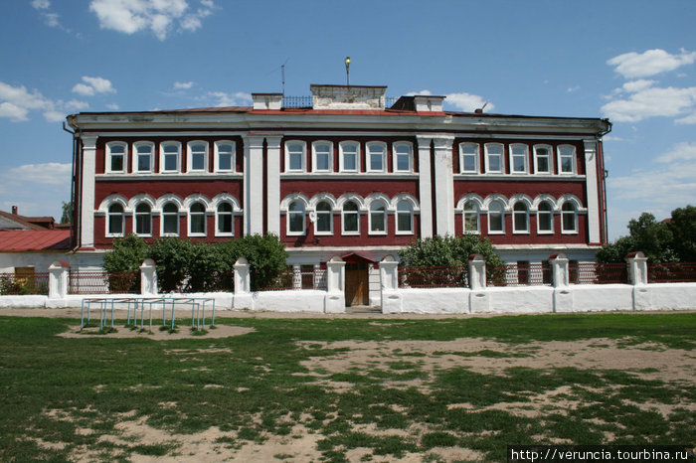
Городом – садом и учащейся молодёжи давно считается:
а) Ардатов;
б) Инсар;
в) Темников;
г) Краснослободск.

Slide 24
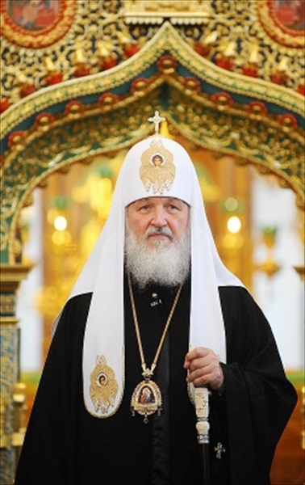
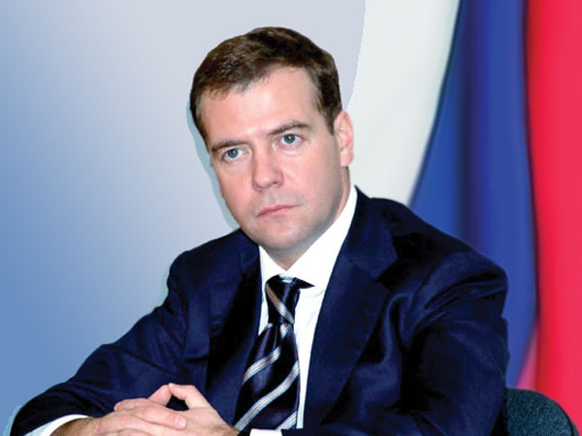
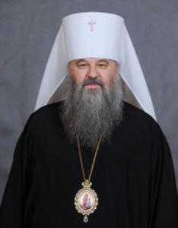
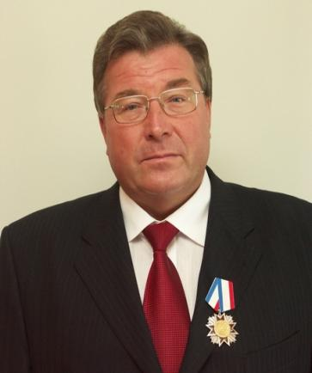
23. Кто из этих знаменитых людей родом из села Оброчное Кемлянского района:
а) Патриарх Кирилл.
б) Дмитрий Медведев; в) Владимир Волков
г) Владыка Варсанофий.

